Slide 1
Laporan sistem web perhotelan

Slide 2
Nama anggota kelompok 1
Rizal Firziawan Sidik
Surya Wiryadinata
Virgi Septian
Risma Lukman Hakim

Slide 3
Sistem reservasi perhotelan
Let’s start with the first set of slides

Slide 4
Fungsi UTAMA APLIKASI
Efisiensi waktu dalam melakukan reservasi penginapan.
Membantu wisatawan dalam memesan hotel secara online.
Mempercepat pengerjaan karyawan hotel.

Slide 5
Kelebihan aplikasi
Mudah di Akses / digunakan oleh khalayak umum.
Karyawan tidak perlu ribet menjelaskan tentang fasilitas hotel, karena fasilitas hotel sudah tertera secara online.

Slide 6
Permasalahan
Karena di jaman sekarang teknologi sudah semakin maju oleh karna itu kami membuat web atau system reservasi yang disediakan secara online.

Slide 7
tujuan
Membantu wisatawan atau warga local dalam melakukan reservasi hotel.

Slide 8
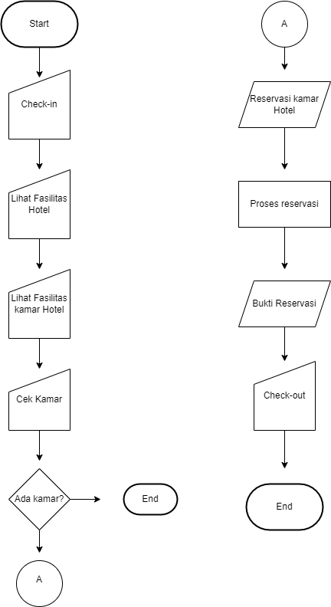
Flowchart untuk tamu/pelanggan

Slide 9
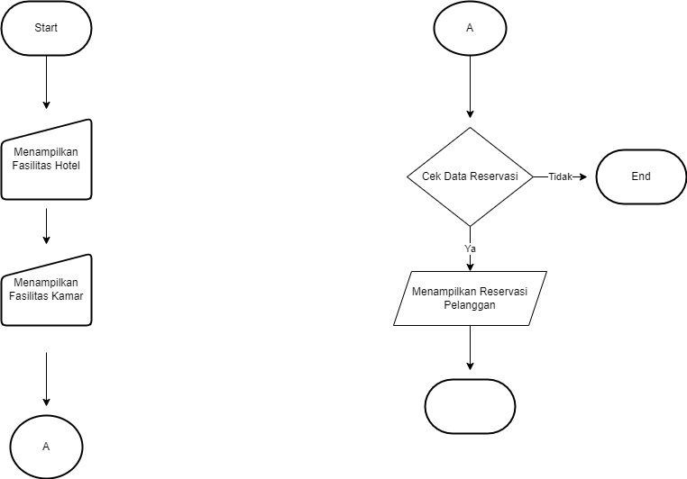
Flowchart untuk admin
End

Slide 10
Penjelasan flowchart tamu
Pertama tamu melakukan check in ,melihat faslitas hotel dan kamar hotel
Dan tamu Melakukan cek kamar ,ada kamar ?
Jika ada dan si tamu mau menginap maka masuk proses selanjutnya yang dilakukan oleh admin,yaitu melakukan reservasi kamar hotel
Memproses reservasi dan keluar bukti reservasi/struk
Dan check-out

Slide 11
Penjelasan flowchart admin
Admin menampilkan fasilitas kamar dan fasilitas hotel
Lalu admin mengecek data reservasi pelanggan
Dan admin menampilkan reservasi ke pelanggan/tamu

Slide 12
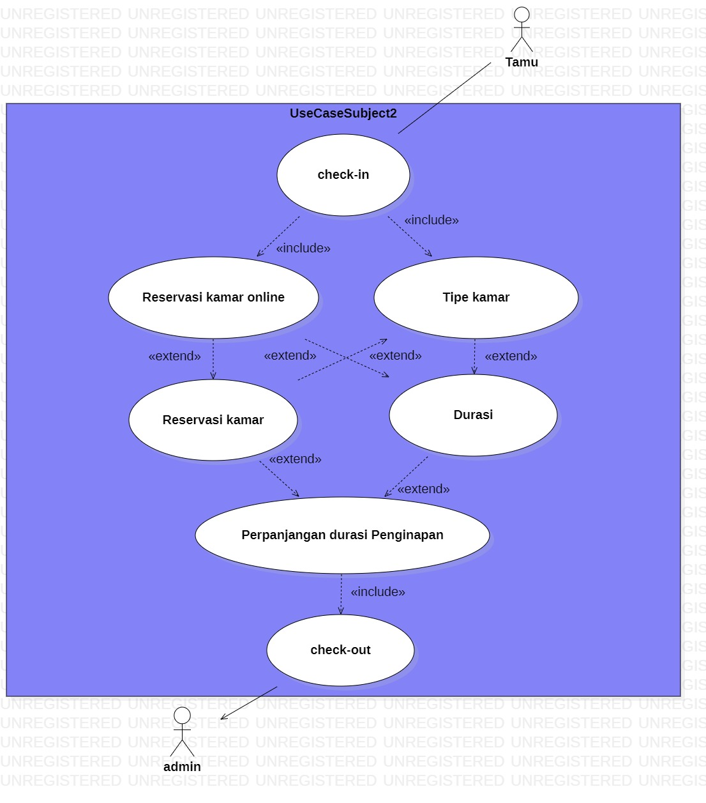
Use case

Slide 13
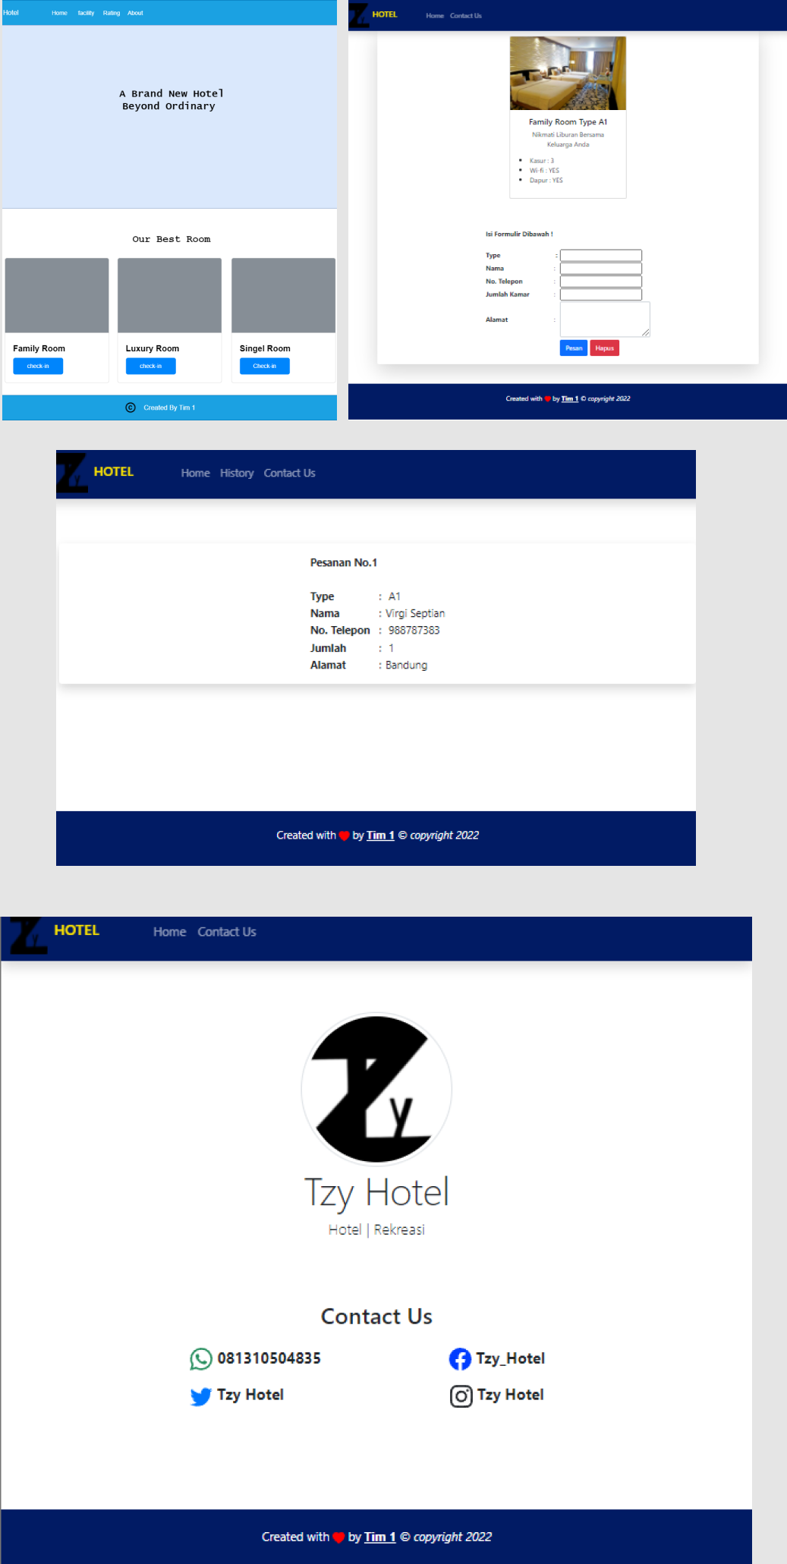
mockup
Struk reservasi
Kontak kami
Tampilan awal dan
Reservasi hotel

Slide 14
Sekian dan terimakasih

